Slide 1
Chiba Campaign 2017
全天日射量

Slide 2
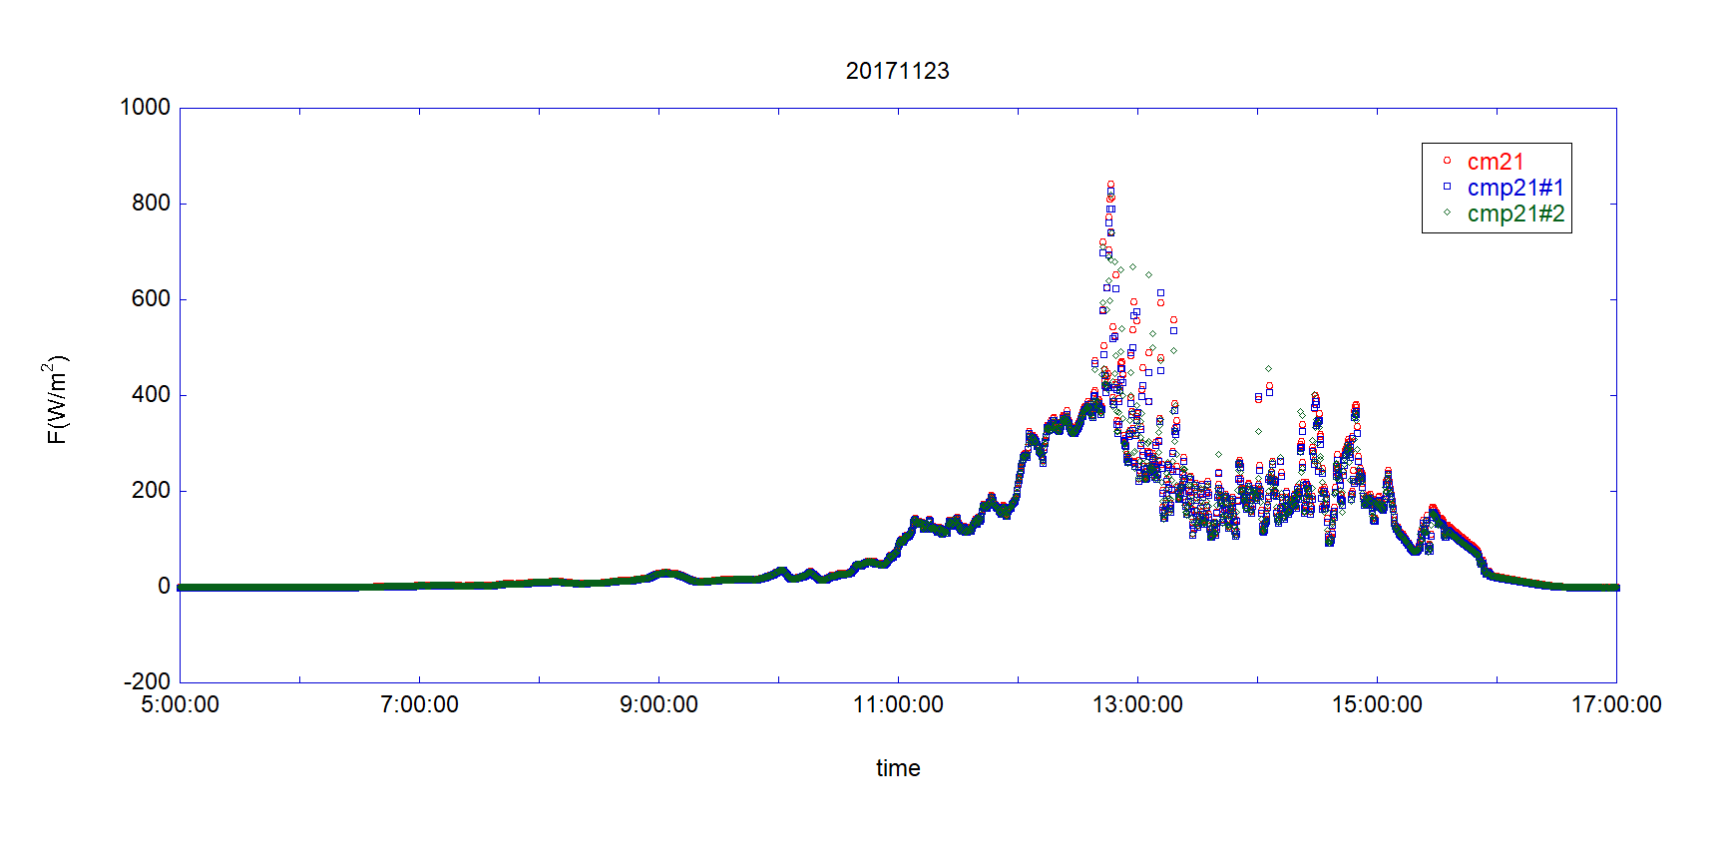
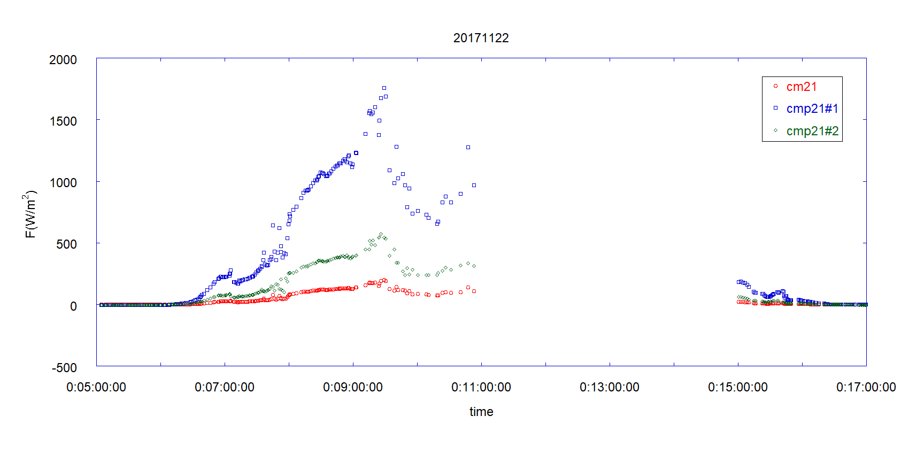
全天日射量（CMP21#2=raspberry Pi） Nov.23
Using logger and pi data

Slide 3
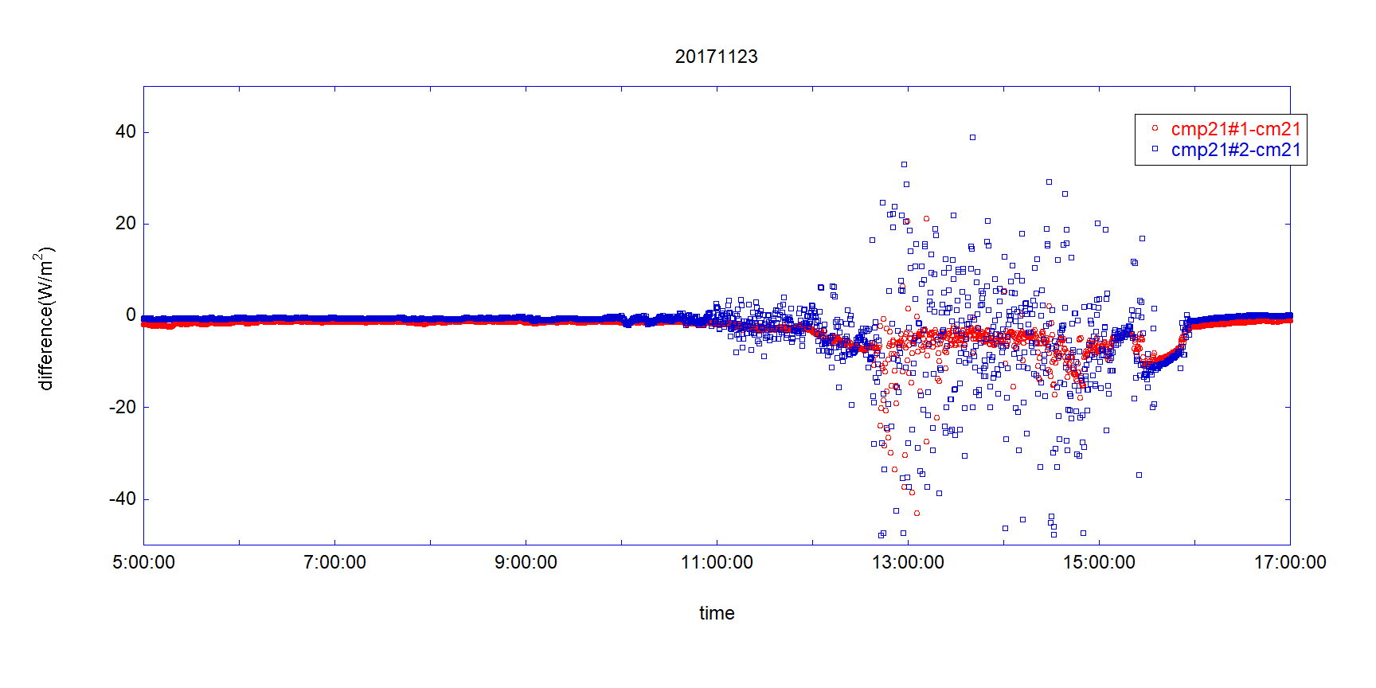
地上観測機器の精度 （CMP#2＝raspberry Pi Nov.23 every 1seconds）
Using atomos2 and pi data

Slide 4
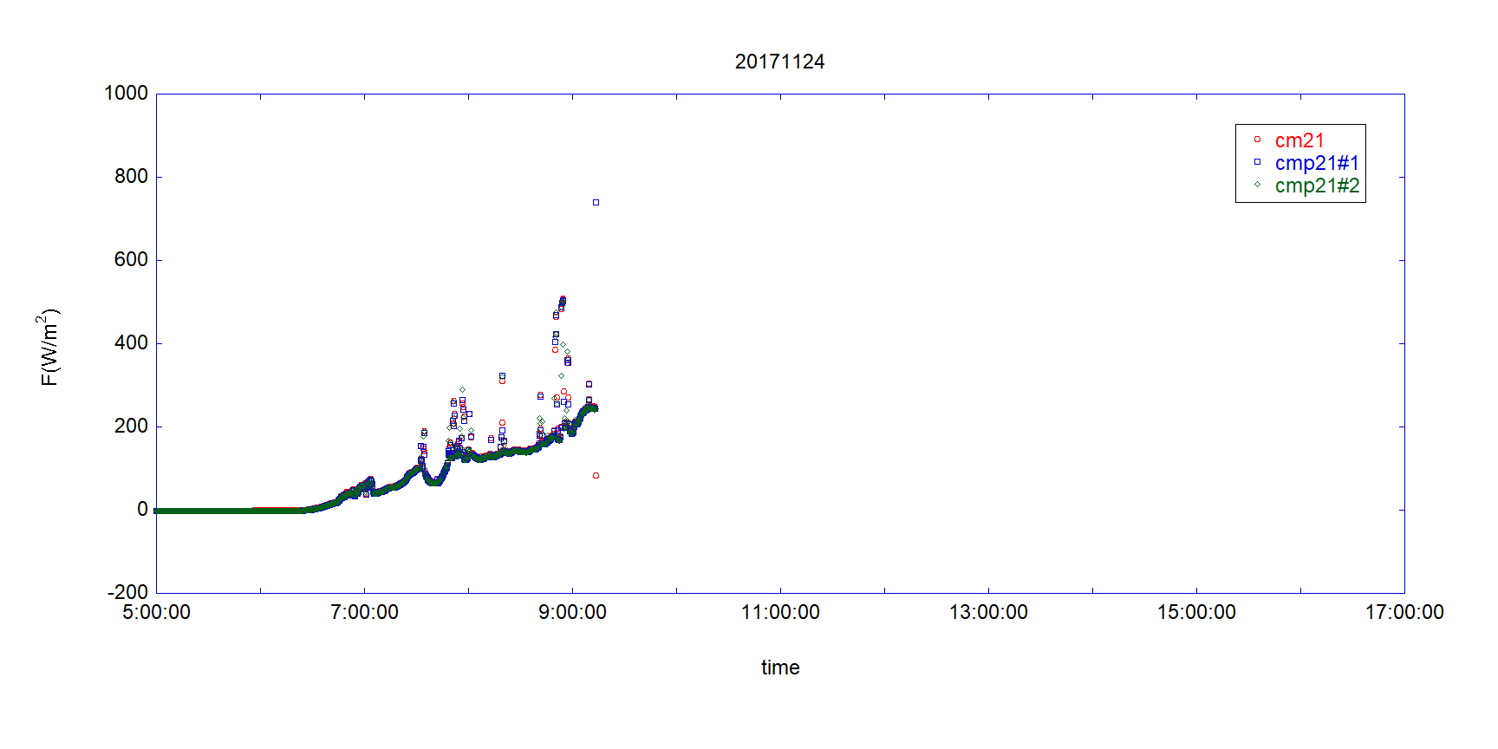
全天日射量（CMP21#2=raspberry Pi） Nov.24
Using logger and pi data

Slide 5
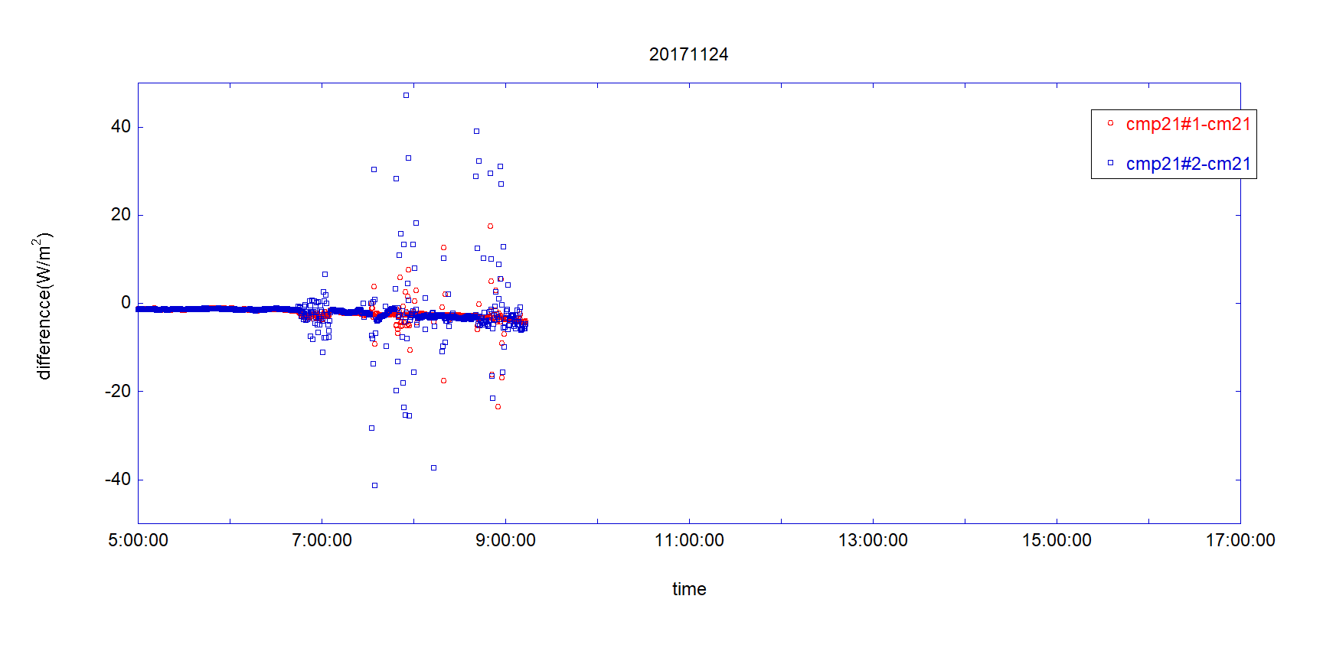
地上観測機器の精度 （CMP#2＝raspberry Pi Nov.24 every 1seconds）
Using atomos2 and pi data

